Slide 1
九月节，露气寒冷，将凝结也

Slide 2
目录
CONTENTS
寒露节气介绍
气候特征说明
养生民俗知识
相关文学记载
空庭得秋长漫漫，寒露入暮愁衣单。
喧喧人语已成市，白日未到扶桑间。
空庭得秋长漫漫，寒露入暮愁衣单。
喧喧人语已成市，白日未到扶桑间。
空庭得秋长漫漫，寒露入暮愁衣单。
喧喧人语已成市，白日未到扶桑间。
空庭得秋长漫漫，寒露入暮愁衣单。
喧喧人语已成市，白日未到扶桑间。

Slide 3
第一章节
寒露节气介绍

Slide 4
寒露节气介绍
寒露，是二十四节气中的第十七个节气，属于秋季的第五个节气，表示秋季时节的正式结束。斗指戊；太阳到达黄经195°；于每年公历10月7日~9日交节。从气候特点上看，寒露时节，北方广大地区均已进入秋季，东北进入深秋，西北一些地区已进入或即将进入冬季。南方也秋意渐浓。
01
02
《月令七十二候集解》说：“九月节，露气寒冷，将凝结也。”寒露的意思是气温比白露时更低，地面的露水更冷，快要凝结成霜了。

Slide 5
寒露节气介绍
节气特征
白露、寒露、霜降三个节气，都表示水汽凝结现象，而寒露是气候从凉爽到寒冷的过渡
气候说明
仰望星空，星空换季，代表盛夏的大火星”已西沉。我们可以隐约听到冬天的脚步声了
天气情况
我国南方大部分地区各地气温继续下降。华南日平均气温多不到20℃
温度变化
西北高原平均气温普遍低于10℃，用气候学划分四季的标准衡量，已是冬季了

Slide 6
寒露节气介绍
露已寒凉
预防感冒
寒露是一个反映气候变化特征的节气，寒露与白露、霜降三个节气，都表示水汽凝结现象，而寒露是气候从凉爽到寒冷的过渡
上古时代以“斗柄指向法”划分节气，当北斗七星的斗柄指向戊的方位
请多穿衣
与白露时相比气温下降了很多，地面上的露水也更冷了，很可能成为冻露，因此称为寒露

Slide 7
寒露节气介绍
天气的变化
我国古时曾使用的“平气法”将寒露分为三候：“一候鸿雁来宾；二候雀入大水为蛤；三候菊有黄华。”此节气中鸿雁排成一字或人字形的队列大举南迁；深秋天寒，雀鸟都不见了
寒露时节，南岭及以北的广大地区均已进入秋季，东北和西北地区已进入或即将进入冬季。首都北京大部分年份这时已可见初霜

Slide 8
第二章节
气候特征说明

Slide 9
气候特征说明
东北和西北地区已进入或即将进入冬季。首都北京大部分年份这时已可见初霜
除全年飞雪的青藏高原外，东北北部和新疆北部地区一般已开始降雪
深秋天寒，雀鸟都不见了，古人看到海边出现很多蛤蜊，并且贝壳的条纹及颜色与雀鸟很相似
此时我国有些地区会出现霜冻，北方已呈深秋景象，白云红叶，偶见早霜
寒露之后露水增多
气温会更低
北方已呈深秋景象
南方也秋意渐浓

Slide 10
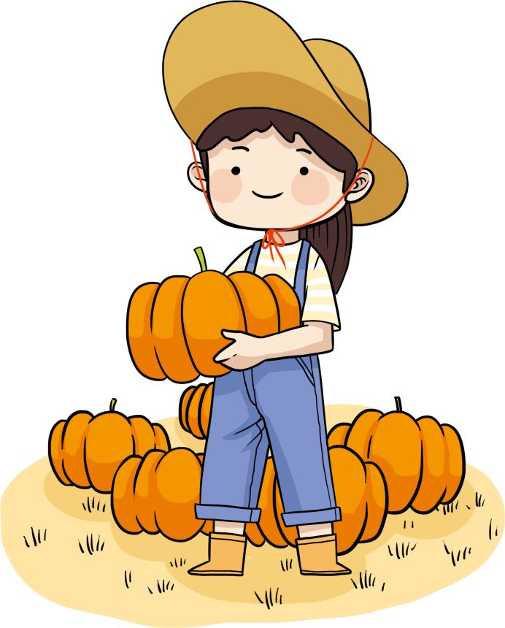
气候特征说明
气候特征一
01
我国传统将寒露作为天气转凉变冷的表征。仲秋白露节气“露凝而白”
气候特征二
02
至季秋寒露时已是“露气寒冷，将凝结为霜了”。这时，我国南方大部分地区各地气温继续下降
气候特征三
03
华南日平均气温多不到20℃，即使在长江沿岸地区，水银柱也很难升到30℃以上，而最低气温却可降至10℃以下

Slide 11
气候特征说明
利用晴好天气，翻种棚菜田园，暴晒、风化土壤，施用有机肥，喷施土壤消毒剂
种植叶菜类、瓜类和茄瓜类，应加强田间管理，灌水、防旱，追施肥料，促进生长
培育地力
田间管理
叶菜类蔬菜病虫害防治。主要有跳甲、小菜蛾、蚜虫、斜纹夜蛾等害虫
老菜区已使用数年的竹棚如严重损坏，务必进行重新更新。以提高冬春菜棚防冻保温功能
虫害防治
大棚的更新
节日PPT模板 http:// www.PPT818.com/jieri/

Slide 12
第三章节
养生民俗知识

Slide 13
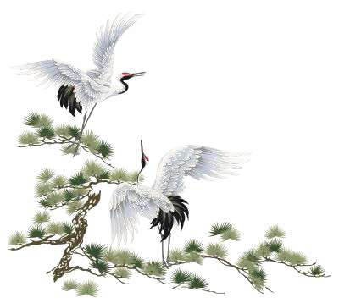
养生民俗知识
01
02
养生知识介绍
节气民俗活动
史书记载“斗指寒甲为寒露，斯时露寒而冷，将欲凝结，故名寒露。”“露气寒冷，将凝结也。”由于寒露的到来，气候由热转寒，万物随寒气增长，逐渐萧落，这是热与冷交替的季节。
饮食养生应在平衡饮食五味基础上，根据个人的具体情况，适当多食甘、淡滋润的食品，既可补脾胃，又能养肺润肠，可防治咽干口燥等症。

Slide 14
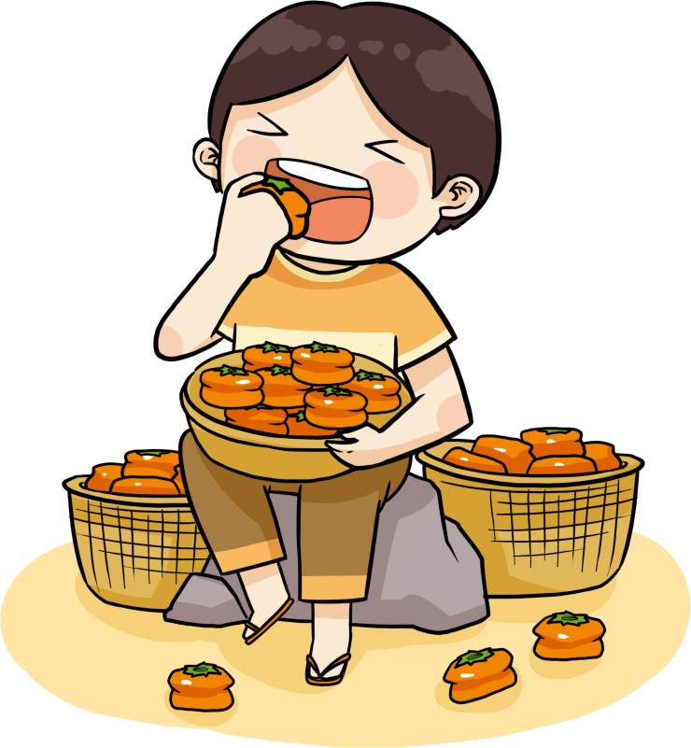
养生民俗知识
养生美食
水果有梨、柿、香蕉等；蔬菜有胡萝卜、冬瓜、藕、银耳等及豆类
早餐应吃温食，最好喝热药粥，因为粳米、糯米均有极好的健脾胃、补中气的作用
中老年人和慢性患者应多吃些红枣、莲子、山药、鸭、鱼、肉等食品
此节气的养生汤水宜以润肺生津、健脾益胃为主，如合掌瓜煲猪

Slide 15
养生民俗知识
寒露节气
寒露节气
寒露节气
寒露以后，随着气温的不断下降，感冒是最易流行的疾病在气温下降和空气干燥时，感冒病毒的致病力增强
此时很多疾病的发生会危及老年人的生命，其中最应警惕的是心脑血管病
老慢支病人感冒后90%以上会导致急性发作，因此要采取综合措施，积极预防感冒。在这多事之秋的寒露节气中
01
02
03

Slide 16
第四章节
相关文学记载

Slide 17
相关文学记载
《月令七十二候集解·寒露》
《月夜梧桐叶上见寒露》
《八月十九日试院梦冲卿》
鸿鴈来宾。鴈以仲秋先至者为主，季秋后至者为宾。《通书》作来滨。滨，水际也，亦通。
雀入大水为蛤。雀，小鸟也，其类不一，此为黄雀。大水，海也，《国语》云：雀入大海为蛤。盖寒风严肃，多入于海。变之为蛤，此飞物化为潜物也。
有黄华。草木皆华于阳，独菊华于阴，故言有桃桐之华皆不言色，而独菊言者，其色正应季秋土旺之时也。

Slide 18
相关文学记载
空庭得秋长漫漫，寒露入暮愁衣单。 喧喧人语已成市，白日未到扶桑间。
袅袅凉风动，凄凄寒露零。 兰衰花始白，荷破叶犹青。
气冷疑秋晚，声微觉夜阑。 凝空流欲遍，润物净宜看。 莫厌窥临倦，将晞聚更难。
望处雨收云断，凭阑悄悄，目送秋光。 晚景萧疏，堪动宋玉悲凉。

Slide 19
相关文学记载
新开寒露丛，远比水间红。 艳色宁相妒，嘉名偶自同。 采江官渡晚，搴木古祠空。 愿得勤来看，无令便逐风。
《二十四节气之寒露》
海阔山遥，未知何处是潇湘！ 念双燕、难凭远信，指暮天、空识归航。 黯相望。断鸿声里，立尽斜阳。
《月令七十二候集解·寒露》

Slide 20
九月节，露气寒冷，将凝结也

